Slide 1

Исчисление предикатов
Лекция 4

Slide 2
Определение
Логика первого порядка (исчисление предикатов) — формальное исчисление, допускающее высказывания относительно переменных, фиксированных функций и предикатов. Расширяет логику высказываний.

Slide 3
Пример
Исчисление высказываний позволяет формализовать лишь малую часть
множества рассуждений.
Например, рассмотрим рассуждение.
р: Все люди смертны
q: Сократ- человек *
r: Сократ- смертен
Это рассуждение правильное, но оно выходит за рамки логики высказываний ( в нем три высказывания) ( р ^ q )→ r .
Логика высказываний не позволяет корректно выразить рассуждение (*).

Slide 4
Продолжение примера
Текст можно переписать так:
Для всех X, если X является человеком, то X является смертным.
Сократ является человеком.
Следовательно Сократ является смертным.

Slide 5
Исчисление предикатов не дает возможности выразить многие факты
Все ИМС, которые поставляет завод А стоят < 5000р.
Завод А поставляет ИМС К580ВВ55А
Необходимо вывести, что ИМС К580ВВ55А стоит < 5000р.
Невозможно, т.к. текст второго предложения не входит
непосредственно в первое.
Если бы было 1. " Завод А поставляет ИМС К580ВВ55А, то схемы К580ВВ55А стоят < 5000 ",
то тогда можно сделать требуемый вывод,
применив правило модус поненс.

Slide 6
Основные определения
Язык логики первого порядка строится на основе сигнатуры, состоящей из множества функциональных символов F и множества предикатных символов P .
С каждым функциональным и предикатным символом связана арность, то есть число возможных аргументов.
Допускаются как функциональные, так и предикатные символы арности 0. Первые иногда выделяют в отдельное множество констант.

Slide 7
Основные определения
В логике первого порядка используются следующие дополнительные символы:
Символы переменных (обычно x,y,z,x1,y1,z1,…,и т. д.)
Пропозициональные связки: V, &,~,→
Кванторы: всеобщности ∀ и существования ∃
Служебные символы: скобки и запятая.

Slide 8
Аксиоматика и доказательство формул
Система логических аксиом логики первого порядка состоит из аксиом исчисления высказываний дополненной двумя новыми аксиомами:
∀xA →A[t/x],
A[t/x]→ ∃xA,
где A[t/x] — формула, полученная в результате подстановки терма t вместо каждой свободной переменной x, встречающейся в формуле A.

Slide 9
Квантор общности
Знак -∀ -квантор общности, который означает "для каждого" или
"для всех".
(∀ x) завод_поставляет (x) →стоит меньше (x , 5000)

Slide 10
Квантор существования
Квантор существования ∃ применяется, когда нужно сказать что "существует хотя бы одно значение переменной.
Читается для некоторых Х
(∃ х ) квадрат ( х+1 )=4
будет истинным при х=1 и х=-3
Переменная связана квантором ∀ или ∃ в зависимости от того какой из этих кванторов использован

Slide 11
Пример записи
(∀ х) Завод-поставляет (х) →(∃y) (стоит (x,y) & меньше (y,5000))
Для любого х, если завод поставляет х, то найдется y, такой, что
х стоит y рублей и y меньше 5000.

Slide 12
Синтаксис логики предикатов
Логика предикатов называется логикой 1-го порядка, допускает четыре типа выражений:
1) КОНСТАНТЫ.
Они служат именами индивидуумов. Константы представляются символами Жак-2
( добавление 2 к слове Жак указывает на вполне определённого человека)
Одноместные предикаты.
С(Х) - объект Х есть судья
Ю(Х) - юрист
Ж(Х) - жулик

Slide 13
Одноместные предикаты
(∀х ) (С(х) → Ю(х)) все судьи юристы
(∃ x) (Ю(x) & Ж(x)) некоторые юристы жулики
(∀х ) (С(х) → ~Ж(x)) ни один судья не является жуликом

Slide 14
Переменные
2) Переменные обозначают имена совокупностей, таких как человек,
книга, посылка, событие.
Символ Книга_22 (определенный экземпляр)

Slide 15
Предикатные имена
3). Предикатные имена. Они задают правила соединения констант и
переменных, например, правило грамматики, процедуры, математические
операции.
Для предикатных имен используются символы типа: ПОСЫЛАТЬ,
ПИСАТЬ, ПЛЮС,РАЗДЕЛИТЬ.

Slide 16
Функциональные имена
4) Функциональные имена представляют такие же правила, как и
предикаты. Чтобы не спутать с предикатными именами функциональные
имена пишут одними строчными буквами: посылка, писать, плюс, разделить.

Slide 17
Примеры записи
По-русски: Жак посылает книгу Мари
Логически: Посылка (Жак_2,Мари_4,Книга_22)
По-русски: Каждый человек прогуливается
Логически: ∀ Х (Человек(Х) →прогуливается(Х))
По-русски: Некоторые студенты гуляют
Логически: ∃ Х (Студент(Х)& гуляют(Х))
По-русски: Ни один человек не прогуливается
Логически: ~(∃ x (Человек(x)& Прогуливается(x))

Slide 18
Примеры
Унарный предикат(Человек (Сократ)) содержит один аргумент,
а бинарный –два (Жак любит Мари Любит (Жак_2, Мари_4 )).

Slide 19
Преобразование m-арных предикатов
Жак посылает книгу Мари м. представить с 3-мя аргументами.
Посылка ( Жак_2, Мари_4, Книга_22 )
Переход на 2-арные предикаты
Отправитель ( Посылка, Жак_2) & Получатель ( Посылка, Мари_4)& Объект ( Посылка, Книга_22)

Slide 20
Комбинации кванторов
Если в утверждение входят несколько кванторов, то необходимо учитывать их взаимное расположение.
(∀x ) (∀ y ) Меньше (х,y)→ ((∀ z) Меньше (y,z)→ Меньше (x,z))
Здесь порядок первых 2-х кванторов несущественен т.к. они одного
типа.

Slide 21
Смешанные кванторы
Если в одном утверждении перемешаны кванторы всеобщности и существования необходимо следить за их расположением.
(∀y) ((∃x) Eq (plus 1,х),у))
Оно истинно т.к. обозначает, что для любого у найдется х такой что 1+х=у
Изменим порядок кванторов
(∃х) ((∀у) Еq (plus 1,х),у))
Которое ложно. Оно означает, что имеется некоторое единственное х такое, что для любого у выражение у=1+х. Очевидно, что эта запись неверна.

Slide 22
Отрицание кванторов
~((∃х)р(х)) = (∀х) ~р(х)
~ (( ∀х) р(х)) = (∃х) ~ р(х)

Slide 23
Примеры кванторных утверждений
Предикатов - поиск слов вроде "всякий", "любой", "каждый", который переходят в квантор всеобщности ∀ и слов "некоторый", "какой-то" – которые переходят в квантор существования ∃.
(∀х) Австралиец (х)& футболист (х)& ((∃у)БН(у) → Восхищен (х,у)
Каждый австралийский футболист восхищен каким-то быстрым нападающим.

Slide 24
Приведение к системе дизъюнктов
Любое выражение исчисления предикатов можно. привести к КНФ.
Этот процесс можно сравнить с упрощением алгебраического уравнения

Slide 25
Процесс приведения к КНФ
Исключить эквивалентность Р = Q : (P→Q) & (Q →P)
Исключить импликации Р→Q = ~ P V Q
Пронести внутрь знаки отрицания. Знаки отрицания проносятся внутрь скобок так, чтобы они оказались непосредственно перед атомами ( с помощью де Моргана и ~~Р=Р )
4. Исключить кванторы существования.
Это необходимо делать после п.3, т.к. при перенесении отрицания некоторые кванторы всеобщности могут превратиться в кванторы существования и наоборот.
Этот шаг делается с помощью «скулемизации».

Slide 26
Процесс приведения к КНФ
4.Если переменная х связана квантором (∃х), который сам не нах-ся в области действия никакого квантора всеобщности, то (∃ х) стирается, а все вхождения х, которые были связаны этим квантором заменяются на новую " скулемовскую константу ", например а. Константа а представляет некоторое (неизвестное) значение х для которого
наше утверждение истинно.
(∀,у,z) -> заменяется скулемовской функцией f (у,z).
5. Вынести вперед кванторы всеобщности.
6. Раскрыть коньюнкции, попавшие внутрь дизъюнкции пока не получится конъюнкция дизъюнктов.
P V (Q & R & ...) = (P V Q) & (P V R) &...

Slide 27
Принцип резолюций и доказательства теорем
Высказывания, которые исходно считаются истинными, называются
АКСИОМАМИ ИЛИ ГИПОТЕЗАМИ, а высказывания, которые следуют из них, называются ТЕОРЕМАМИ.
Получение следствий для доказательства множества высказываний есть вопросы доказательства теорем.

Slide 28
Принцип резолюций
Робинсон предложил принцип резолюций и его применение к автоматическому доказательству теорем.
РЕЗОЛЮЦИЯ- это правило вывода, говорящее о том, как одно высказывание может быть получено из других.
Используя принцип резолюций можно полностью автоматически доказывать теоремы, выводя их из аксиом.

Slide 29
Определение принципа резолюций
Из а V в и не а V с можно заключить в v с
Принцип отыскания частных случаев в исчислении предикатов.
Этот принцип устанавливает, что от формулы F (Х1,Х2,...Хn)
которая по предположению справедлива для всех значений, входящих в нее переменных Х1,Х2,...Хn можно перейти к формуле F (t1,t2,...tk) соответственно путём подстановки термов t1,t2,...tk вместо переменных Х1,Х2,...Хn.

Slide 30
Пример доказательства теорем с помощью метода резолюций
Р1 Если Х есть часть V и если V есть часть Y, то Х есть часть Y
Р2 Палец есть часть кисти руки
Р3 Кисть руки есть часть руки
Р4 Рука есть часть человека
Цель: анализируя Р1-Р4, должны заключить, что палец есть часть человека (P5).

Slide 31
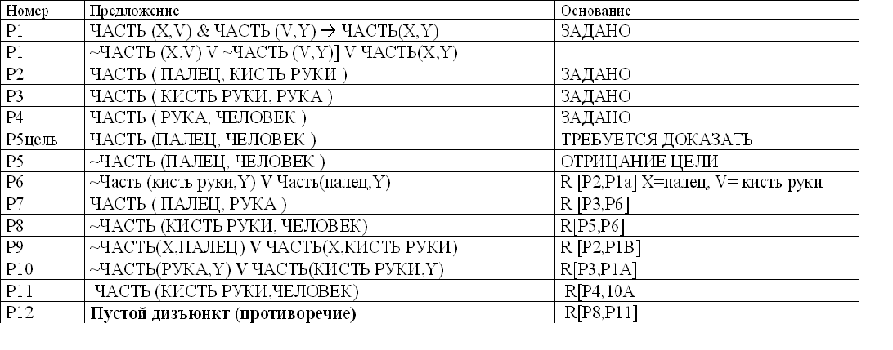
Доказательство методом резолюций

